Slide 1
Folgeunterweisung
Allgemeine Sicherheitsunterweisung Labor
Andreatta (TVFA)
S. Unterberger (AB Materialtechnologie)
J. Schroll (AB Energieeffizientes Bauen)
03.02.2026
(Stand 03.02.2026)

Slide 2
Folgeunterweisung
                Wiederholung der wichtigsten Auszüge der allgemeinen Sicherheitsunterweisung
                Inhalt der allgemeinen Sicherheitsunterweisung ist immer gültig - Bitte in Abständen vertraut machen! - Aktuellste Version auf Homepage des jeweiligen Bereichs!
                Hinweis : Die Dienstleistungseinheit für Sicherheit und Gesundheit stellt laufend Videos zu unter-schiedlichen Themen des Arbeitnehmer:innenschutzes zur Verfügung , die eine Ergänzung zur gesetzlich vorgeschriebenen Unterweisung (§ 14 ASchG) darstellen.
                Einen Link dazu finden sie auf der Homepage der TVFA bzw. sind die Videos auf der Homepage der Universität ( https://www.uibk.ac.at/arbeitssicherheit/videos.html) zu finden
Aktuelle Videos
                # 01 Ergonomie am Bildschirmplatz
                # 02 Brandschutz
                # 03 Sicheres Arbeiten im Labor

Slide 3
Folgeunterweisung
Kapitel 2
Allgemeine Grundregeln

Slide 4
Kapitel 2 - Allgemeine Grundregeln
Fachspezifische Unterweisungen notwendig (wie z.B. Einschulung auf Prüfeinrichtungen, Werkzeuge, Maschinen sowie Einschulung auf spezielle Räumlichkeiten) notwendig – Dokumentation!!
Lehrveranstaltungsleiter sind verantwortlich, dass Studierende die notwendige PSA tragen und die jeweiligen Laborbereiche nur während den vorgegebenen Lehrveranstaltungszeiten benutzen.
Die Anwesenheit von externen Personen ist prinzipiell nach erfolgter Zustimmung und dem Erhalt einer speziellen Besucher- bzw. Kundensicherheitsunterweisung gestattet.
Gewährleistung von Aspekten der Geheimhaltung
Nutzung der Laborräumlichkeiten außerhalb der normalen Betriebszeit möglich
Durchführung einer Gefahrenanalyse verpflichtend
Fluchtwege und Verkehrswege frei zu halten und Brandschutztüren geschlossen zu halten.
Keine Arbeiten unter Einfluss von Drogen oder Medikamente
Es gilt ein generelles Alkoholverbot (vor-, während- und auch nach der Dienstzeit)

Slide 5
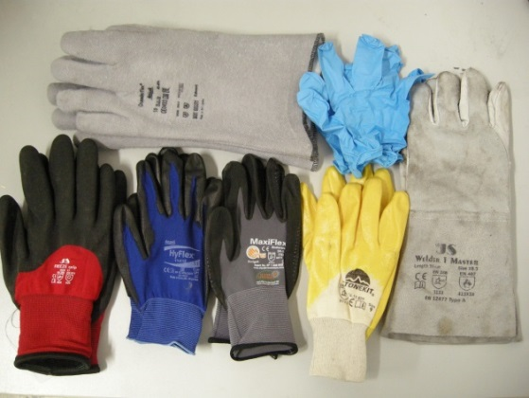
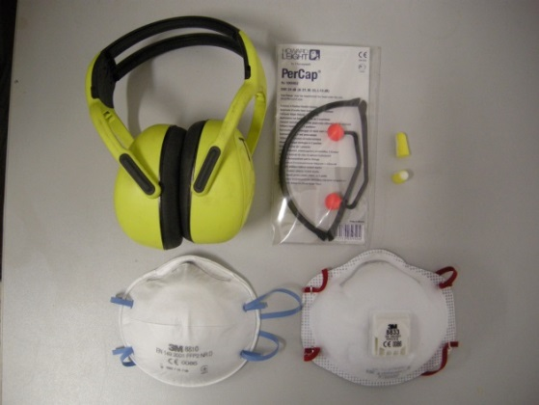
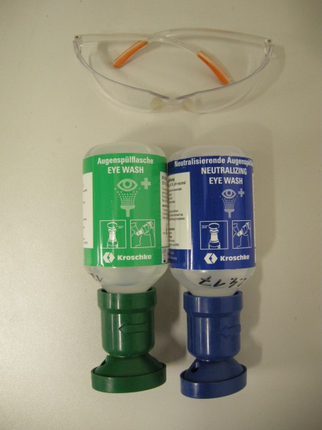
Kapitel 2 - Allgemeine Grundregeln
Die persönliche Schutzausrüstung (PSA), ist gemäß der Betriebsanleitung/-anweisung des jeweiligen Arbeitsmittels bzw. dem Prüfumfang und folglich dem Gefährdungspotential entsprechend vom Laborpersonal zu tragen.

Slide 6
Kapitel 2 - Allgemeine Grundregeln
Beim Einsatz von Arbeitsstoffen ist die Kenntnis hinsichtlich Handhabung, Lagerung, notwendige Erste-Hilfe-Maßnahmen und Maßnahmen zur Brandbekämpfung erforderlich.
Dazu dienen auch Sicherheitsdatenblätter (SDB), die zugänglich( z.B. Homepage der TVFA) abgelegt werden müssen
Das Laborpersonal ist dafür verantwortlich, dass alle Proben und Arbeitsstoffe (z.B. Betonzusatzmittel, Betonzusatzstoffe, Chemikalien etc.), die getestet und verwendet werden, gekennzeichnet werden, wobei die Kennzeichnung eine genaue Zuordnung (Ansprechperson, Arbeitsbereich, Datum, ev. Lagerung bis etc.) ermöglichen muss.

Slide 7
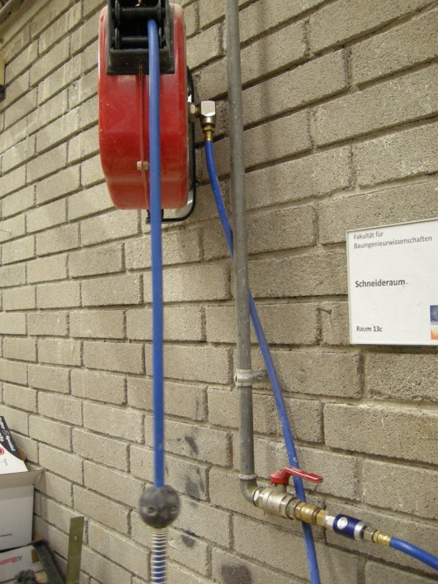
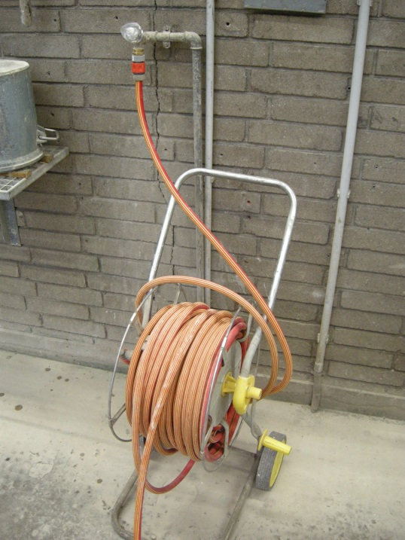
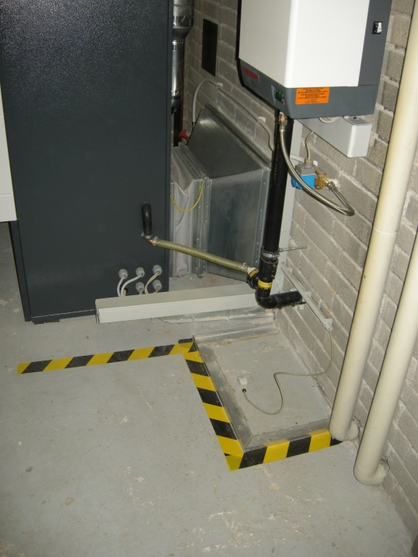
Kapitel 2 - Allgemeine Grundregeln
Alle Wasser- oder Presslufthähne sind, soweit sie nicht für einen Dauerversuch benötigt werden, am Ende eines Arbeitstages zu schließen, ebenso sind Beleuchtungen auszuschalten.
Alle Laborbereiche sind am Ende des Arbeitstages und bei Nichtbenützung verschlossen zu halten.

Slide 8
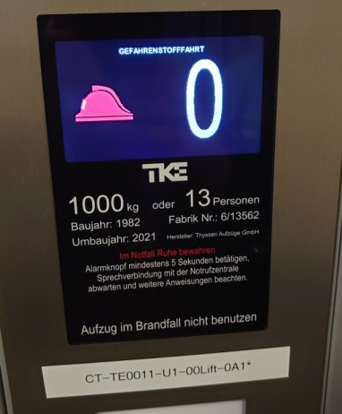
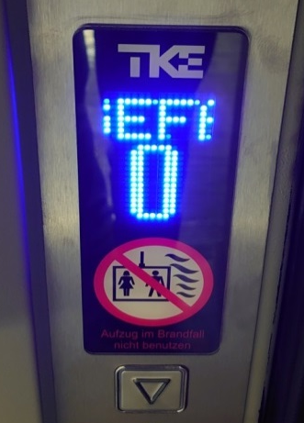
Kapitel 9 – Arbeiten mit gefährlichen Arbeitsstoffen - Allgemein
Regelung Transport Stickstoff Lift:
Transport nur durch geschultes Personal :
Seraphin Unterberger, Anja Diekamp,
Lukas Perfler, Mathias Rainer
kein gleichzeitiger Transport von Personen
Sperre des Lifts durch Chip – am Display „Gefahrenguttransport“ – Zutritt verboten!!!

Slide 9
Folgeunterweisung
Kapitel 12
Ordnung / Reinigung / Entsorgung

Slide 10
Kapitel 12 – Ordnung / Reinigung / Entsorgung
In den Prüfhallen und Räumlichkeiten ist das Laborpersonal für die Entsorgung des produzierten Abfalls selbst verantwortlich. Es gibt kein eigenes Reinigungspersonal !!!!
Am Ende des Arbeitstages sind die benutzten Bereiche, benützte Werkzeuge, Geräte und Maschinen – auch wenn die Versuchsarbeiten nicht vollständig abgeschlossen sind – zumindest grob aufzuräumen und zu reinigen.
Im Laborhof sind eigene Abfalllcontainer für Papier, Altglas, Kunststoff, Restmüll, Biomüll, Betonabfälle, Holzabfälle und für Metalle vorhanden
Gefährliche Abfälle müssen gesondert entsorgt werden – wenden Sie sich an den jeweils zuständigen Mitarbeiter

Slide 11
Folgeunterweisung
Kapitel 14
Verhalten im Brandfall

Slide 12
Kapitel 14 – Verhalten im Brandfall
Brandmelder Betätigen oder Feuerwehr über 122 informieren
Entstehungsbrände – ev. Löschversuch unternehmen
Fluchtwege folgen
Türen schließen
keine Aufzüge benützen
Andere Personen warnen und hilfsbedürftigen Personen beistehen
bei der Sammelstelle einfinden und auf Vollzähligkeit prüfen
Feuerwehr einweisen
Generell gilt aber das Motto: „Eigenschutz geht vor Personen- und Sachschutz“

Slide 13
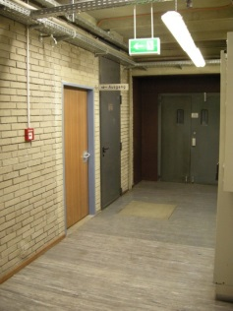
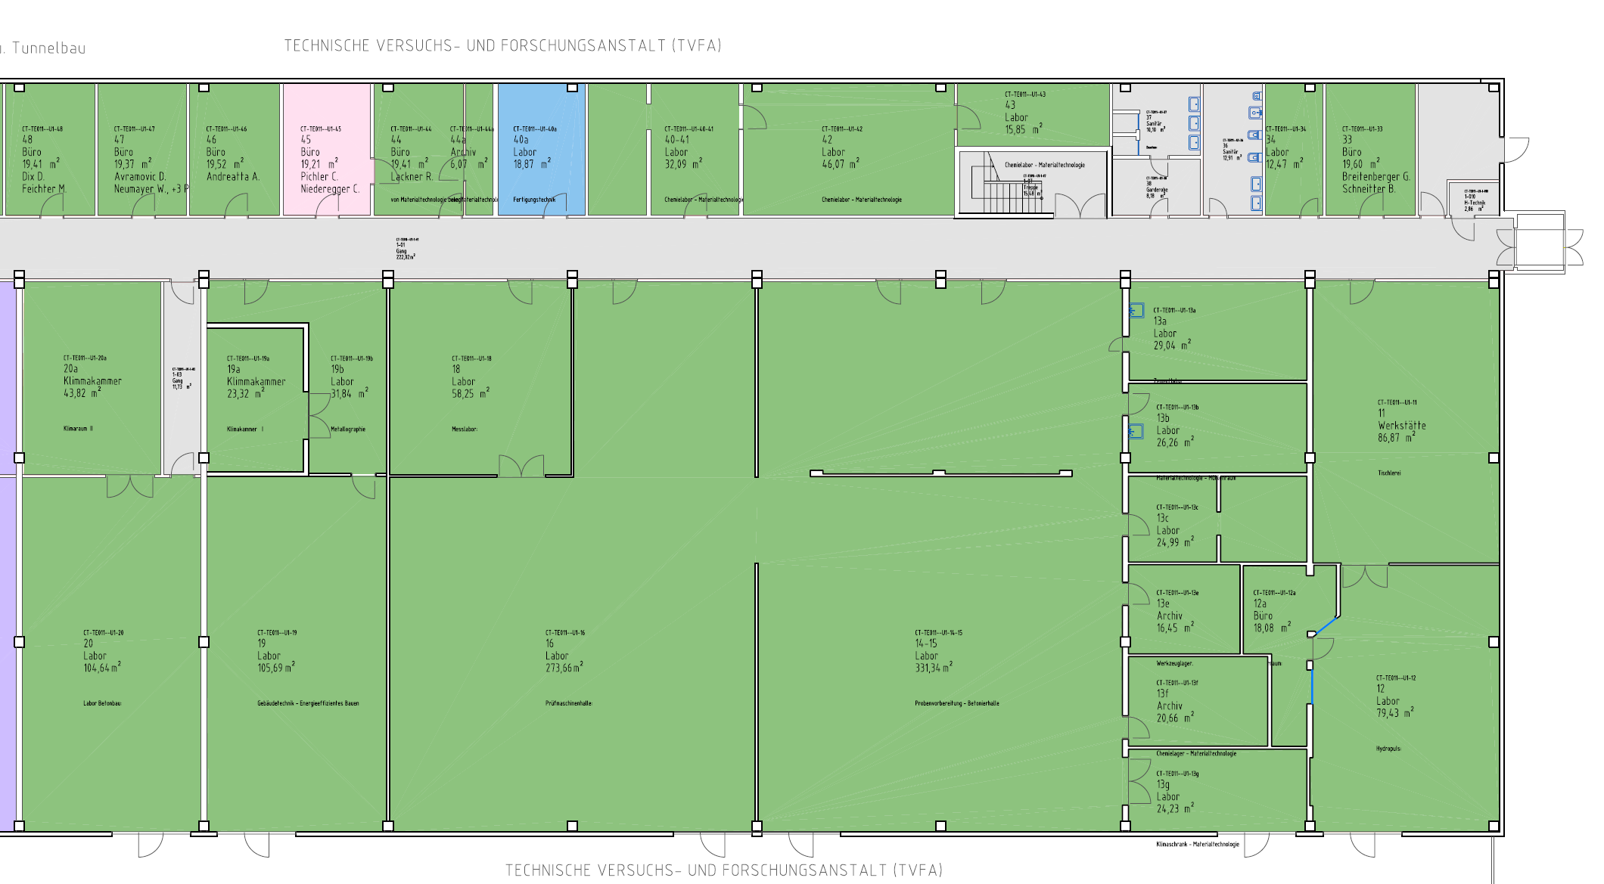
Kapitel 14 – Verhalten im Brandfall
Fluchtweg wird durch die Fluchtwegbeleuchtung
(grüne Piktogramme) angezeigt
Mit jeweiligen Fluchtwegen vertraut machen! – Bsp. TVFA !!
Feuerlöscher
Feuerlöscher
Brandmelder
E
I
N
G
A
N
G
Messraum
R 18
Klimaschrank-halle R 13
Holzbau-Labor
R 11
Zur Sammelstelle
Beton-
halle
R 20
Bereich
EEB
Große
Prüfhalle
R15, R16
Betonierhalle
R 14
Stahlbau-halle
R 12

Slide 14
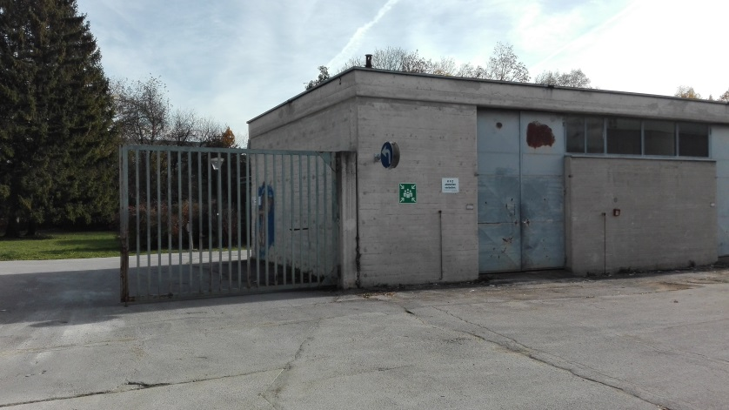
Kapitel 14 – Verhalten im Brandfall
Sammelstelle der TVFA südöstlich des Laborhofes !!
Die Laborräumlichkeiten erst betreten, wenn die Feuerwehr oder die Gebäudeaufsicht diese wieder freigibt.

Slide 15
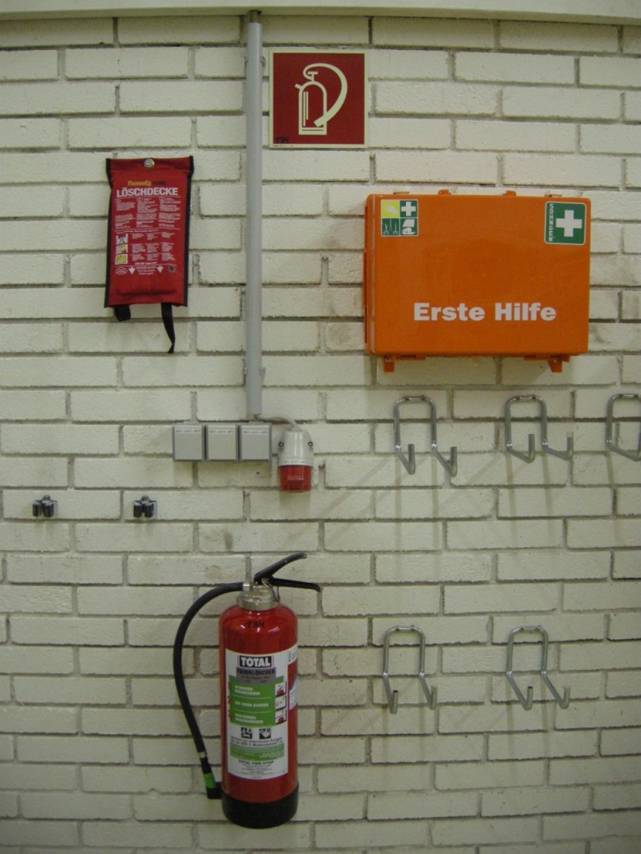
Kapitel 14 – Verhalten im Brandfall
Im Eingangsbereich der diversen Prüfhallen
bzw. im Gangbereich stehen Feuerlöscher bzw. Löschdecken zur Verfügung.

Slide 16
Folgeunterweisung
Kapitel 15
Verhalten Arbeitsunfall

Slide 17
Kapitel 15 - Verhalten bei einem Arbeitsunfall
verletzte Person aus den Gefahrenbereich bringen
Lebensfunktionen überprüfen - stabile Seitenlagerung bringen – wenn notwendig weitere Rettungsmaßnahmen (z.B. Herzdruckmassage –Defibrillator im Sanitätsraum der Fakultät)
Rettung alarmieren 144
Koordination von Aufgaben an Helfer
Maschine abstellen / Strom abstellen / Leitungen absperren / ev. Versuchsteile sichern
Rettungskräfte einweisen

Slide 18
Kapitel 15 - Verhalten bei einem Arbeitsunfall
In den Prüfhallen
befinden sich Erste Hilfe Koffer
mit Augenwaschflaschen

Slide 19
Wichtige Telefonnummern - Notdienste
Feuerwehr 122; Polizei 133; Rettung 144
Vergiftungszentrale 01 406 4343
Zuständige Ansprechpersonen:
Bereich TVFA (Andreatta) +43 676 8725 62900
Bereich EEB (Schroll) +43 512 507 62935
Bereich MIT (Unterberger) +43 676 8725 63528
Gebäude und Infrastruktur: Hr. Kandler
0676 8725 21810
NOTDIENST
außerhalb der Kerndienstzeit (Mo bis Fr 15:30 bis 7:30)
und an Samstagen/Sonn- und Feiertagen
0676 8725 50000

Slide 20
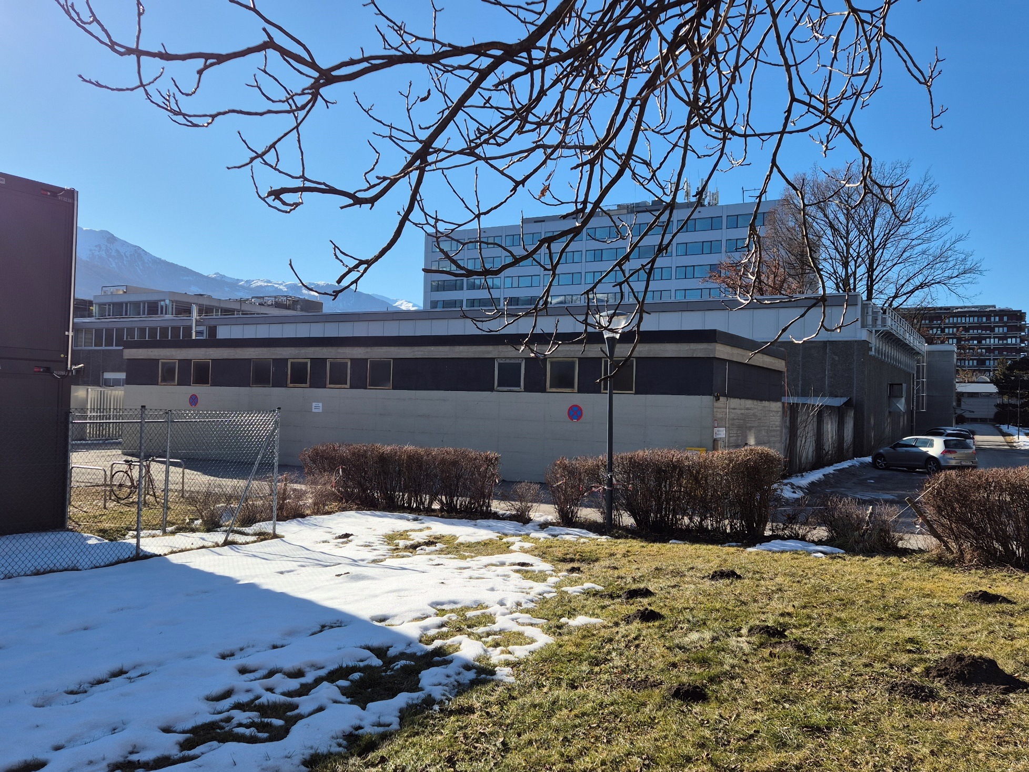
Folgeunterweisung Allgemeine Sicherheitsunterweisung Labor
Danke für Ihre Aufmerksamkeit !!
Notes:
Finally the summary:
The University of Innsbruck started a research project dealing with the development of a drivable slab track cover system.
The solution presented is based on the slab track system “ÖBB-Porr“.
As a basis for the development the technical report of the German Slab track research group was used in order to meet all technical and economical requirements.
As the load assumptions according to the European standard differ by far from the real loads acting on drivable slab track cover systems, a considerable part of the research work was related to the determination of realistic loads.
Numerical and experimental investigations up to now showed, that a solution made of plain concrete is not possible.
A further development of the cover system is based on a reinforced solution and yet not finished.
20

